Slide 1

Классный час во 2 классе
10 правил здорового
питания
Автор: учитель начальных классов
Гуськова Марианна Александровна
с.Новокуровка 2015г.

Slide 2
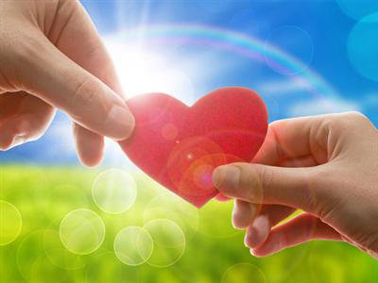

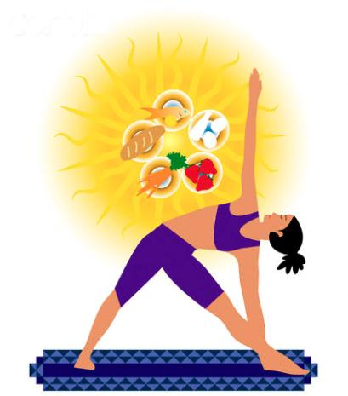

Slide 3
отказ
от вредных
привычек
закаливание
Здоровый образ жизни
движение
режим дня
хорошее настроение
правильное питание
правила гигиены

Slide 4

Что бы это значило?
Дерево держится своими корнями,
а человек пищей.
Мельница живёт водою, а человек едою.

Slide 5

Правило 1
Еда необходима, для работы нашего организма.

Slide 6
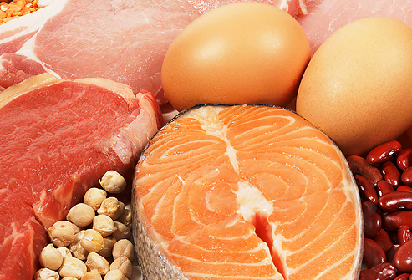

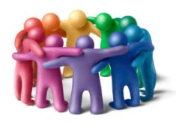
Белки

Slide 7

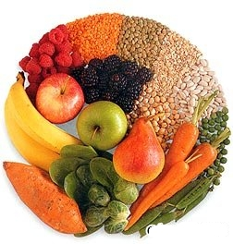
Углеводы

Slide 8

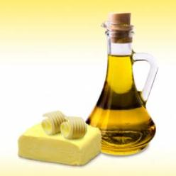
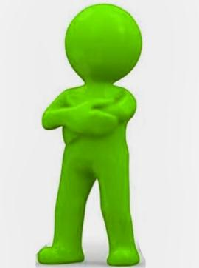

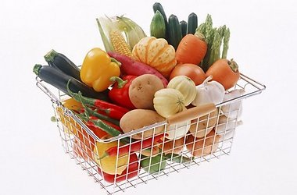
Жиры
Витамины

Slide 9
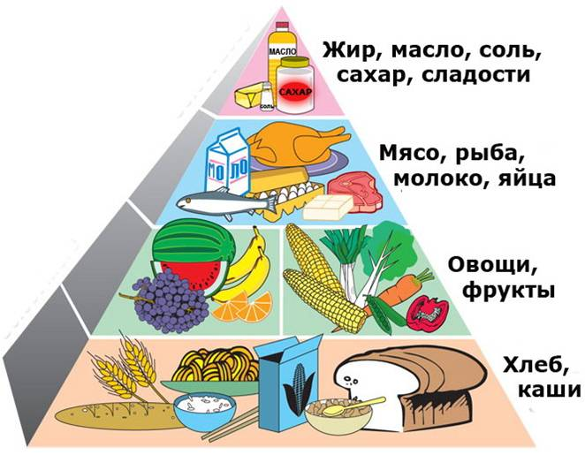
Правило 2
Питание должно быть полноценным и разнообразным.

Slide 10
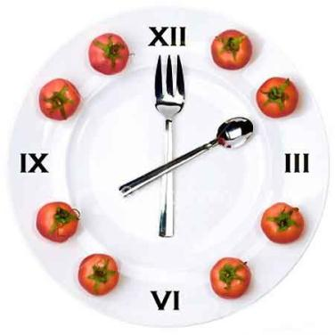
Правило 3
Питание должно быть регулярным
Школьники должны питаться 4-5 раз в день в одно и тоже время

Slide 11
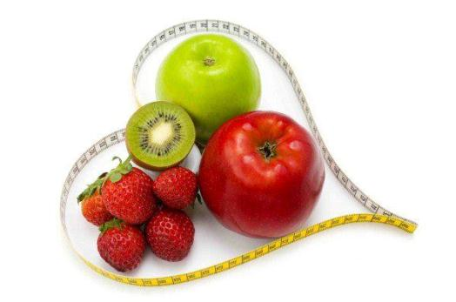
Правило 4
Питание должно быть умеренным
Не перегружайте желудок, не переедайте. Ощущение сытости приходит к человеку через 15-20 минут после окончания еды.

Slide 12
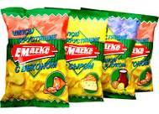
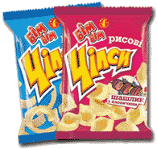
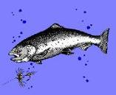

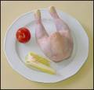
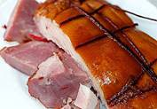



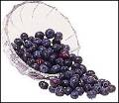
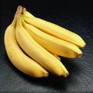


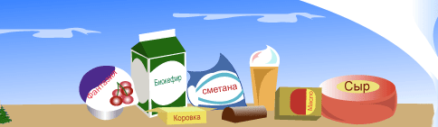
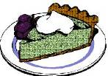
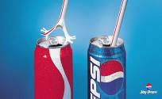
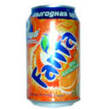

Полезные
неполезные

Slide 13
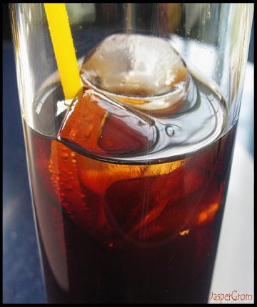
В состав газированных напитков входят различные консерванты,
ароматизаторы и красители, которые неблагоприятно влияют на желудочно-кишечный тракт школьников
Сахар, в большом количестве присутствующий в газированной воде, провоцирует кариес.

Slide 14
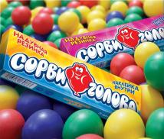
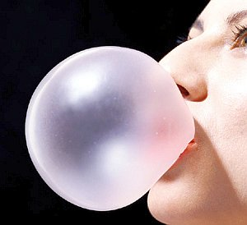
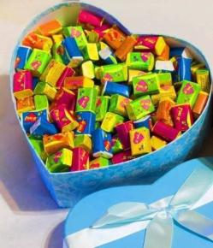
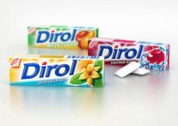
В состав жвачек входят подсластители, красители ,ароматизаторы. Давно уже доказано, что чем дольше контакт сахара с зубами, тем выше риск развития кариеса. И здесь у жвачки, а также у жевательных конфет просто нет конкурентов.

Slide 15
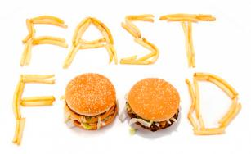

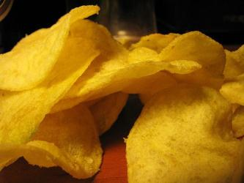
В картофеле фри и чипсах ученые обнаружили целый ряд вредных веществ, в том числе вещества, которые используются при производстве различных пластмасс и красок.
Доказано, что эти вещества оказывают токсичное действие на нервную систему животных и человека.

Slide 16

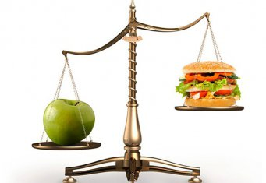
Правило 5
Пища должна быть полезной

Slide 17
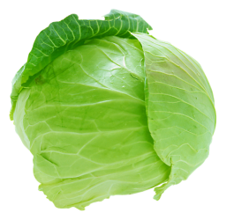
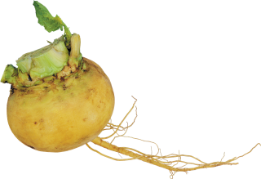
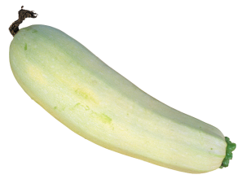
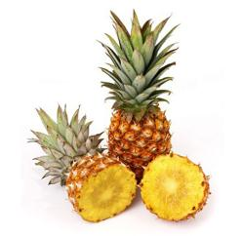
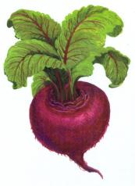
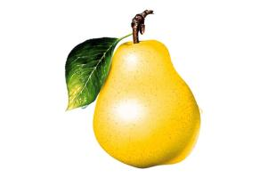
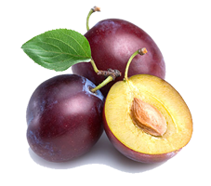
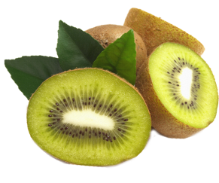

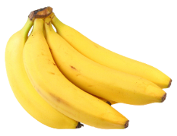
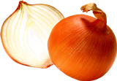
8
11
1
9
я
б
л
о
к
о
р
а
к
е
п
а
п
2
7
у
б
а
н
а
н
3
а
Кругла. А не месяц.
Желта. А не масло.
Сладка, а не сахар.
С хвостом, а не мышь.
Ни в полях. Ни в садах.
Ни у вас и ни у нас,
А в тропических лесах
Вырастает ….
Что это за рысачок
Завалился на бочок?
Сам упитанный. Салатный,
Верно, это …
л
и
в
Золотистый и полезный,
Витаминный, хотя резкий,
Горький вкус имеет он,
Когда чистишь – слезы льешь
с
Расселась барыня на грядке,
Одета в шумные шелка.
Мы для нее готовим кадки
И крупной соли полмешка
Хотя я сахарной зовусь,
Но от дождя я не размокла,
Крупна. Кругла, сладка на вкус,
Узнали вы, кто я?…
Отгадать не очень просто –
Вот такой я фруктик знаю-
Речь идет не о кокосе,
Не о груше, не о сливе,
Птица есть еще такая,
Называют также –
Этот плод сладкий хорош и пригож,
На толстую бабу по форме похож
Огурцы они как будто,
Только связками растут,
И на завтрак эти фрукты
Обезьянам подают.
Синий мундир,
белая подкладка,
в середине – сладко.
10
Я румяную матрешку
От подруг не оторву,
Подожду, когда Матрешка
Упадет сама в траву.
л
т
ч
4
г
р
у
ш
а
о
с
к
5
к
и
в
и
ё
к
л
6
а
н
а
н
а
с

Slide 18
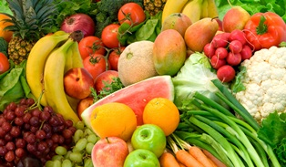
Правило 6
Употребляй в пищу больше овощей и фруктов

Slide 19
А еще обязательно нужно:
Мыть руки перед едой
Тщательно пережевывать пищу
Не есть, позднее, чем за 2 часа до сна
Не перекусывать на ходу
Не увлекаться сладким, кислым, соленым, острым
Не болтать во время еды
Есть надо простую, свежеприготовленную пищу, которая легко усваивается и соответствует потребностям организма.

Slide 20

Делимся впечатлениями
Сегодня я понял…
Мне еще нужно …
Я буду обязательно…
Дома я обязательно расскажу о…

Slide 21

СПАСИБО!

Slide 22
Использованные материалы:
http://lana-web.ru/zdorovie/pravila_zdorovogo_pitania.html 10 правил здорового и сбалансированного питания.
http://www.lyceum-6.edusite.ru/images/p135_piramidapitaniya.jpg пирамида
http://g1.delfi.ua/images/pix/380x250/a8217f04/3fae152413d949fd12-1996443.jpg корзина
http://www.krasoved.ru/resize/100/341/w/uploads/section/1aa6ca907569b3c6f4a680a128dc1cce.jpg весы
http://www.ozedu.ru/files/u1088/pitanie_szhat.gif
http://www.supertosty.ru/images/cards/zdor_pit_04.jpg за здоровое питание
http://www.edu.cap.ru/home/1206/2013/zogz.jpg зарядка
http://www.supertosty.ru/images/other/zdorovie.jpg здоровье
http://xfakts.ru/wp-content/uploads/2012/02/%D0%BF%D1%80%D0%BE%D0%B1%D0%BB%D0%B5%D0%BC%D0%B0-%D0%B7%D0%B4%D0%BE%D1%80%D0%BE%D0%B2%D1%8C%D1%8F.jpg руки и сердечко
http://istok.tom.ru/files/top_big_01(1).jpg

Slide 23
Изображения, использованные в кроссворде:
http://www.agroacadem.ru/wp-content/uploads/2012/03/96a713595c66.png банан
http://img-fotki.yandex.ru/get/4406/valenta-mog.199/0_77bf2_543f2161_orig.png киви
http://justclickit.ru/other/fruit/sliva.png слива
http://0day-4you.ru/uploads/posts/2013-03/1363354473_0_58ab8_7b2f8cd5_orig.png капуста
http://0day-4you.ru/uploads/posts/2013-03/1363398289_0_58ac0_34ce34f5_orig.png кабачок
http://s018.radikal.ru/i514/1309/22/6bb1b39f2c71.png репа
http://2.bp.blogspot.com/-lkSm6HfFLCs/UFrZokNNL1I/AAAAAAAAAPo/i-jpIHIqTvg/s1600/%D1%81%D0%B2%D0%B5%D0%BA%D0%BB%D0%B0.jpg свекла

